Slide 1

České divadlo po 2. světové válce
Tematická oblast | Kroužek divadelních ochotníků Hvozdná
Datum vytvoření | 19.9.2012
Ročník | Čtvrtý
Stručný obsah | Už více než sto let hrají ochotníci ve Hvozdné divadlo.
Způsob využití | Rozšíření základního učiva v divadelním semináři
Autor | Dana Rambousková
Kód | VY_32_INOVACE_13_CRAM01
Gymnázium a Jazyková škola s právem státní jazykové zkoušky Zlín

Slide 2
Ochotnické divadlo ve Hvozdné
Kroužek divadelních ochotníků ( KDO ) existuje už více jak sto let, byl založen r. 1909.
Vlastními silami si ve Hvozdné postavil během půl roku svou divadelní budovu.
Má více jak 130 členů.
Spolupracuje s Městským divadlem ve Zlíně.
Opakovaně slavil úspěchy na mezinárodní divadelní přehlídce Jiráskův Hronov.
Hraje doma, ale koná i zájezdová představení.

Slide 3
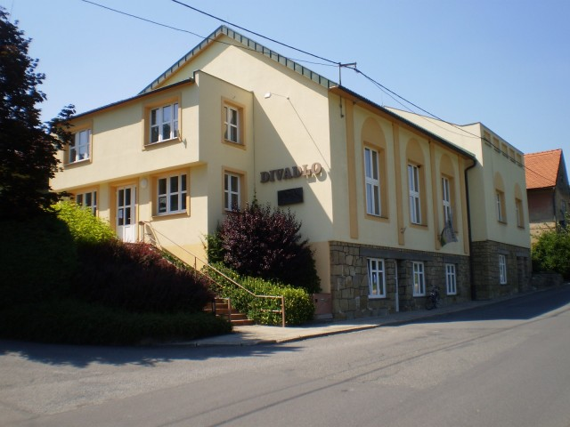
Zrekonstruovaná budova hvozdenského divadla svítí do širokého okolí.

Slide 4
Historie divadla
Roku 1909 bylo ve Hvozdné u Zlína založeno ochotnické divadlo.
Pan učitel Josef Prášil společně s panem Františkem Bergerem režírovali první divadelní představení „Palackého třída číslo 27“ v hostinci u pana Staňka.
Nová budova divadla, Spolkový dům, byla otevřena za pouhých šest měsíců od položení základního kamene.
Vznikem občanského sdružení v roce 1998 byla po více než padesáti letech budova divadla převzata do vlastní péče Kroužku divadelních ochotníků ve Hvozdné.

Slide 5
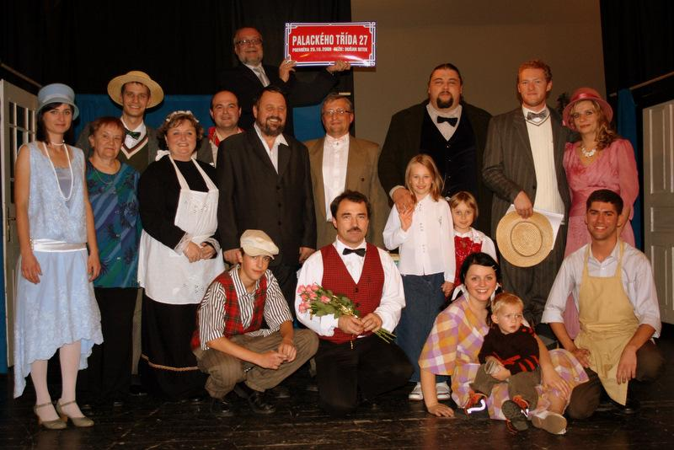

Slide 6
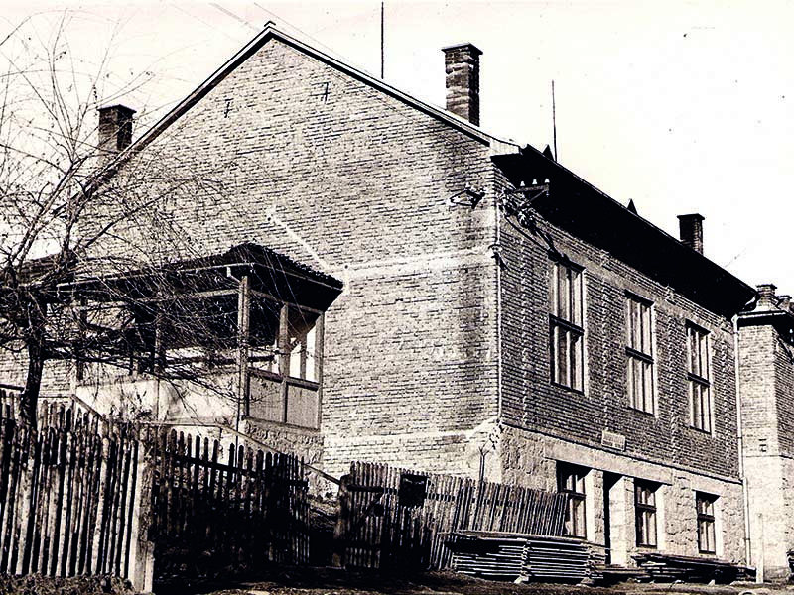
Původní fotografie divadelní budovy.

Slide 7
Divadelní přehlídky
Pětkrát byl Kroužek vybrán na národní přehlídku venkovských divadelních souborů „Krakonošův divadelní podzim“ ve Vysokém nad Jizerou.
S Maryšou bratří Mrštíků a Gazdinou robou Gabriely Preissové zavítali hvozdenští ochotníci na mezinárodní přehlídku Jiráskův Hronov v roce 2005.
Kroužek se zúčastňuje divadelního festivalu v Napajedlech, krajských přehlídek v Němčicích nad Hanou, krajových divadelních přehlídek, …

Slide 8
Divadlo v přírodě
Hvozdenští ochotníci oživili tradici divadla v přírodě, která se datuje od roku 1919.
V roce 1999 zahájili Jiráskovou Lucernou v příjemném prostředí zahradní restaurace. A protože je zájem o divadlo v přírodě velký, vyjíždějí za diváky do různých koutů kraje.
Zajistit divadelní představení v přírodním prostředí je sice velmi náročné, ale poskytuje divákovi naprosto jedinečný zážitek.

Slide 9
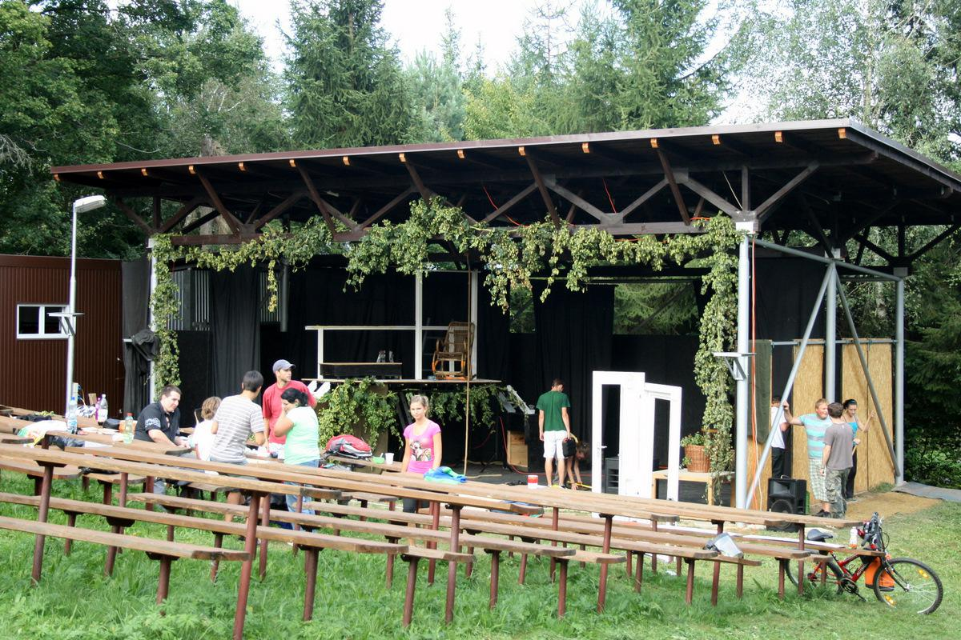

Slide 10
Hvozdenský měšec plný pohádek
Od r. 2001 se vždy začátkem května ve Hvozdné koná přehlídka dětských ochotnických souborů a divadel s názvem „Hvozdenský měšec“.
Na začátku přehlídky pohádkový král se svou družinou převezmou od starosty symbolický klíč od obce a deset dní v ní panují děti.
Doprovodný program tvoří vernisáže, besedy, filmová představení, keramická dílna, průvody komediantů obcí, dětský karneval, Cesta pohádkovým lesem,…
Na konci přehlídky je vždy vyhlášen vítězný div. soubor.

Slide 11
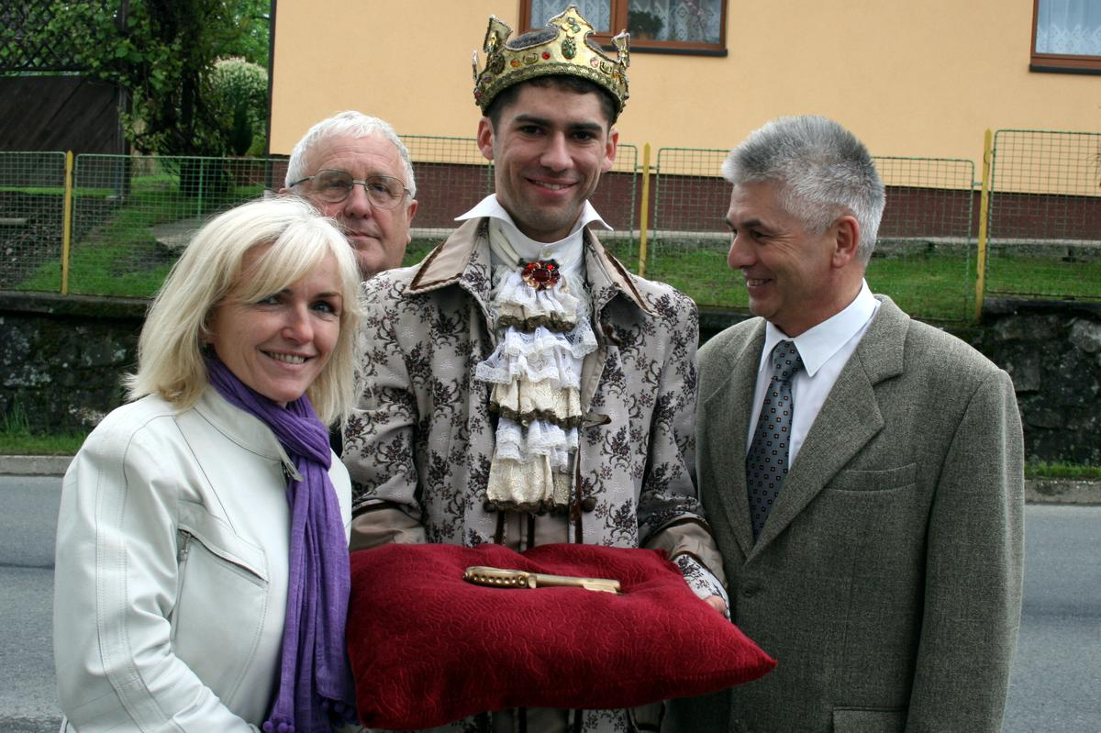

Slide 12
Divadelní repertoár
Kroužek divadelních ochotníků ze Hvozdné má velmi široký repertoár:
Muzikály, hudební komedie, operety, pohádkové hry, klasické hry, koncertní vystoupení, veselohry, dramatizace románů, rozličná zábavná vystoupení a programy pro děti…
Kroužek udržuje i tradiční mimodivadelní aktivity: pohádkový les, karneval nebo zpívání u stromečku při příležitosti oslav vánočních svátků. Nadále také bude využívat areál chaty Lovka pro účely letních exteriérových představení, které se každoročně těší velké oblibě diváků z Hvozdné a jeho okolí.

Slide 13
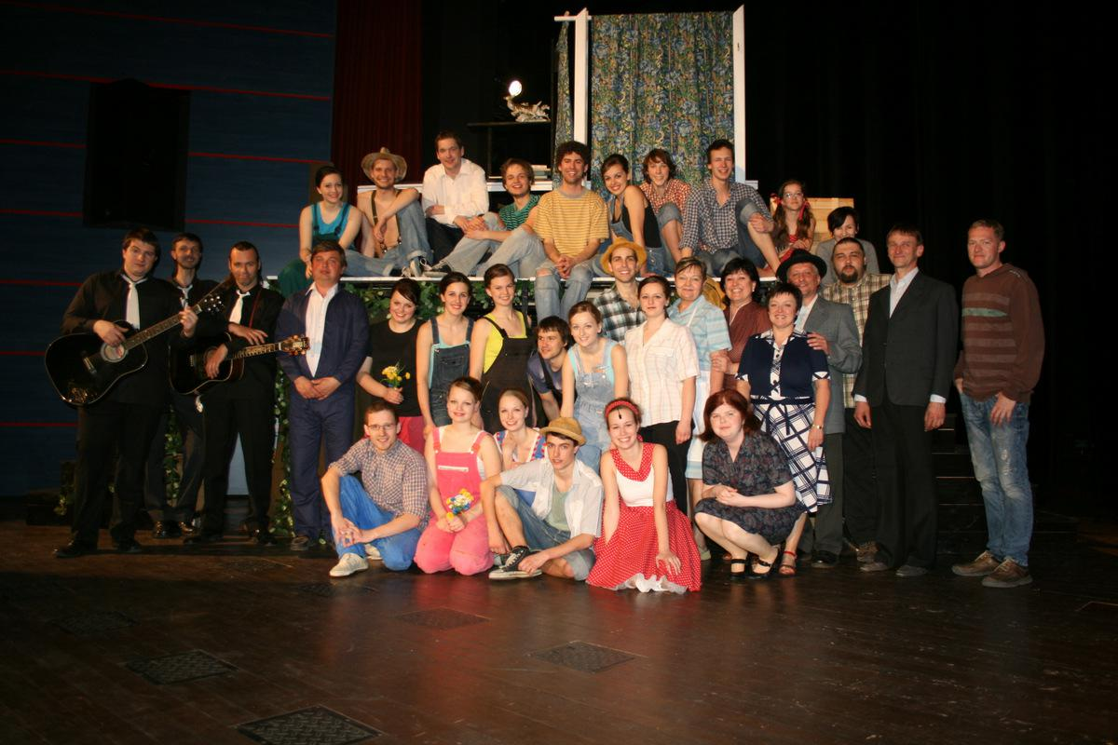

Slide 14
Režisérské osobnosti
Úroveň práce Kroužku divadelních ochotníků vždy závisela na osobnostech režisérů. Mezi prvními byli třeba František Berger a Vít Polášek.
Herec Městského divadla ve Zlíně Dušan Sitek spolupracoval s hvozdenskými ochotníky 25 let. Pod jeho režisérským vedením vzniklo čtrnáct pohádkových inscenací pro děti, devět muzikálů, lehčích komedií a vánočních her a sedm dramat. V letních měsících roku 2010 herec ukončil angažmá v Městském divadle Zlín a přijal pracovní nabídku pražského Divadla pod Palmovkou.

Slide 15
Mladí režiséři ve Hvozdné
D. Sitka na režijním postu částečně vystřídal Jan Nejedlý, inscenoval hry Sluha dvou pánů (1996) a Lucerna (1999), vytvořil adaptace tří komedií Vydrž, miláčku, Divadlo bude a Když se zhasne, zápletkových her plných gagů a situačního humoru. Muzikálem Starci na chmelu (premiéra 2. září 2011) se obnovuje tradice exteriérového divadla v areálu myslivecké chaty Lovka.
K mladým režisérům hvozdenského divadla patří Jakub Henzelý (pohádková inscenace Mrazík) nebo Tereza Řeháčková (O spanilé Barunce ).

Slide 16
Opakování
Jaký je rozdíl mezi profesionálním a ochotnickým divadlem?
Někteří studenti naší školy hrají ve Hvozdné v divadle. Znáte je? Pozvěte je na besedu.
Jaké role v Městském divadle ve Zlíně ztvárnil herec Dušan Sitek?
Znáte divadelní festivaly pro ochotnická divadla?

Slide 17
Odpovědi
Herec Dušan Sitek ztvárnil v Městském divadle ve Zlíně např. hlavní role ve hrách Král Lear, Řek Zorba.
Jiráskův Hronov je nejznámějším divadelním festivalem ochotnických divadel.

Slide 18
Zdroje:
Sborníky vydané Kroužkem divadelních ochotníků k devadesátému a stému výročí divadla ve Hvozdné.

